Slide 1
Unidad 1 – Clase 9 Ubicación temporal
OBJETIVO DE LA CLASE:
OA 1: Identificar los días de la semana y secuenciarlos.
Historia • 1ro Básico
Profesora Carolina Díaz
Viernes 4 de mayo del 2020

Slide 2
Normas de grupo

Slide 3
EXPECTATIVAS DE NUESTRA CLASE
Trae tus materiales
Toma apuntes
Resuelve las tareas a tiempo
Comparte lo aprendido
¡Participa!
Plantea tus dudas

Slide 4
Instrucciones *Escribe los días de la semana en tu cuaderno. *Tienes 10 minutos para escribir
Conoimiento nuevo

Slide 5
Actividad:
PRÁCTICA IINDEPENDIETE
(10 MINUTOS)

Slide 6
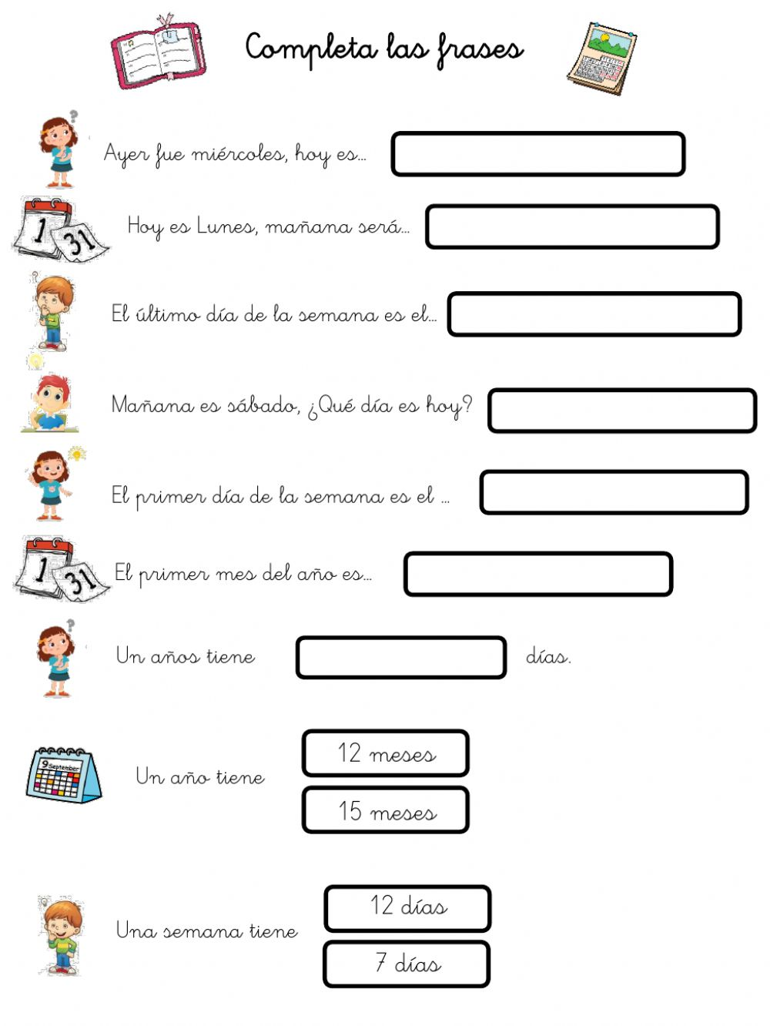
ACTIVIDAD DE CIERRE
10 MINUTOS

